Slide 1

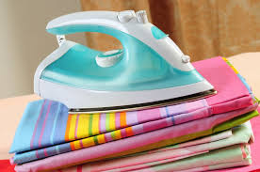

LIKANJE
Jesenice

Slide 2

Poglej si posnetek o likanju:
https://www.youtube.com/watch?v=7mT9pgWNjPM
Tudi ti doma pomagaj staršem pri likanju.

